Slide 1
יצירת בוחן

Slide 2
ההבדל בין בוחן לשאלון
שאלון – הינו סוג של סקר המיועד לפתיחה או סיכום שיעור, פעילות כיתתית שאינה נחשבת בציון. למעשה מדמה שאלה בכיתה.
בוחן– ניתן להגדיר ציונים וניקוד עבור השאלות. הבוחן נכנס לציון הסופי
מה שחשוב בציון הכללי יהייה בוחן או מטלה

Slide 3
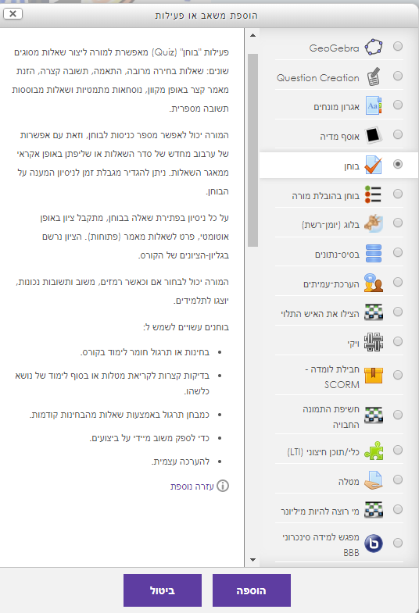
יצירת בוחן
הוספת משאב ביחידת ההוראה
בחירה ברכיב בוחן
להשלמת הפעולה לחצו על הוספה

Slide 4
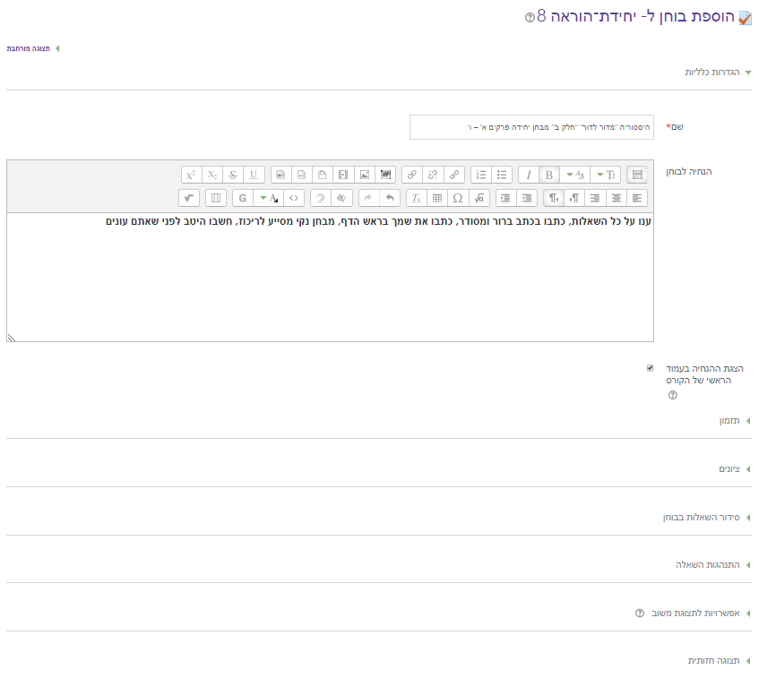
שם הבוחן והגדרות
הוספת שם הבוחן/ נושא
סרגל כלים הניתן להרחבה
כתיבת הוראות כלליות לבוחן
הגדרות

Slide 5
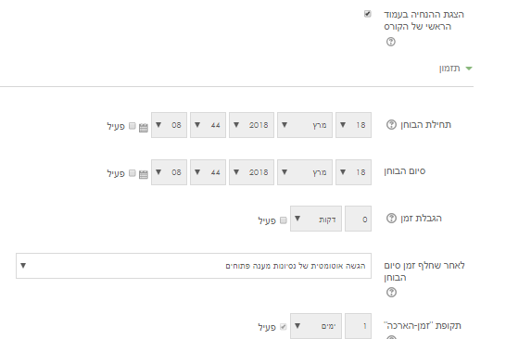
הגדרות > תזמון
הגדרת תאריך ושעה לתחילת הבוחן וסיומו
הארכת זמן פעילות הבוחן

Slide 6
הגדרות > ציונים
הגדרת תאריך ושעה לתחילת הבוחן וסיומו
הארכת זמן פעילות הבוחן

Slide 7
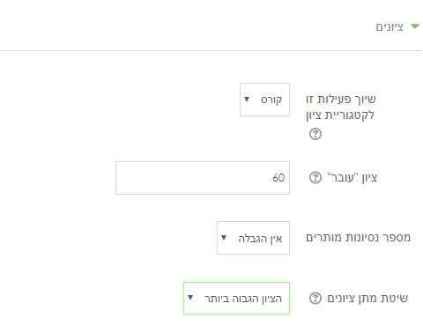
הגדרות > ציונים
הגדרת ציון עובר
מספר ניסיונות לביצוע השאלון.
במידה וזה מבחן לבדיקת ידע נגביל לפעם אחת.
אם נרצה שיתרגלו חומר נאפשר מספר ניסיונות - על מנת לעודד אותם
הגדרת ציון שיקבע לאחר מספר ניסיונות

Slide 8
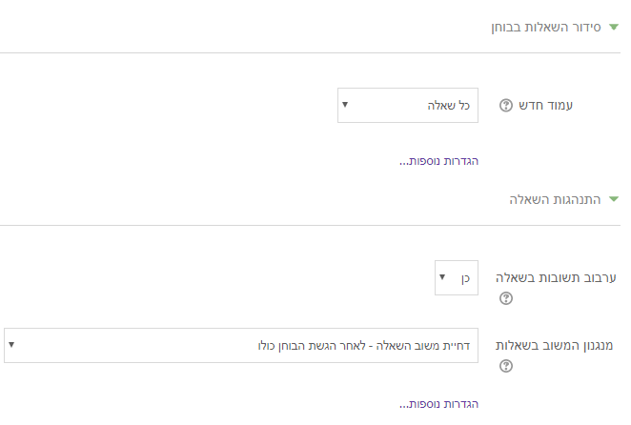
סוגי שאלות
כמה שאלות בכל דף?
מומלץ לא לתת יותר מ- 5 שאלות בעמוד.
חשוב כאשר התלמידים יושבים ליד מחשבים אחד ליד השני
למתקדמים: נושא המשובים
מתי לתת משובים, לאחר כל שאלה או בסוף הבוחן
כאשר המטרה היא תירגול הבוחן יהיה בלתי מוגבל לאפשרויות מענה ומס' הניסיונות.
לסיום לשמור

Slide 9
הוספת השאלות בבוחן
חוזרים לדף לאחר שמירת ההגדרות ולוחצים על המבחן
עריכת השאלות בבוחן

Slide 10
הוספת השאלות בבוחן
לערבוב שאלות הבוחן סמנו ב – V
הוספת שאלה חדשה

Slide 11
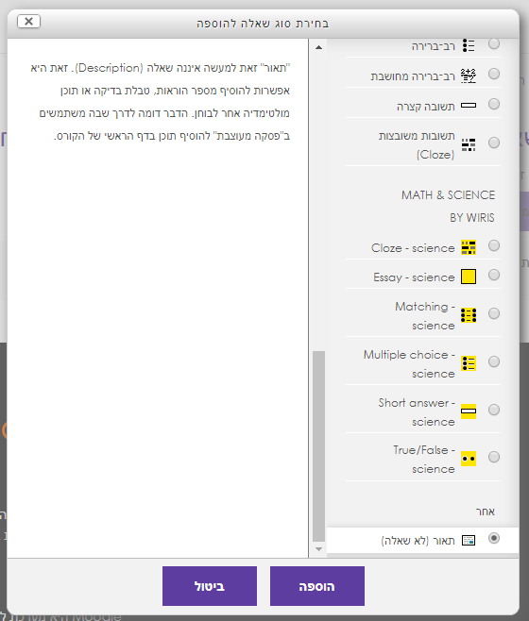
1. שאלת תיאור = פסקה
שאלת תיאור = פסקה
כאשר נרצה להוסיף סרטון, מפה, פרק בתנ"ך, ספרות/ אנגלית ועוד..
הוספה

Slide 12
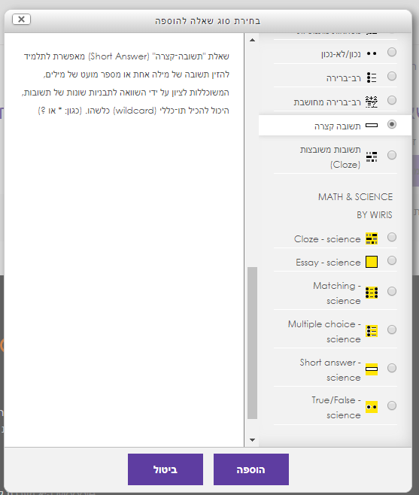
2. שאלת תשובה קצרה
שאלת תיאור = פסקה
כאשר נרצה להוסיף סרטון, מפה, פרק בתנ"ך, ספרות/ אנגלית ועוד..
הוספה

Slide 13
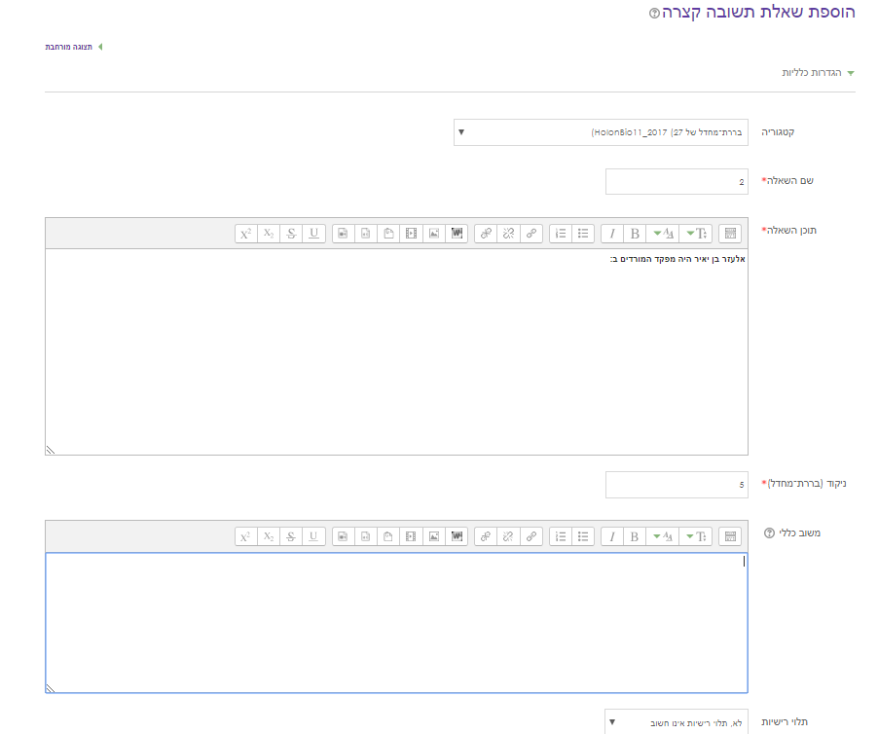
2. שאלת תשובה קצרה > הגדרות
שם השאלה/ מספור
תוכן השאלה
ניקוד

Slide 14
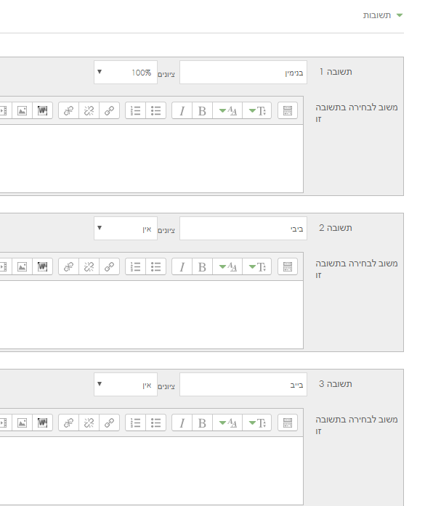
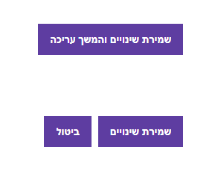
ניקוד עבור תשובה נכונה
2. שאלת תשובה קצרה > הגדרות
הגדרות שאלה, תשובה נכונה ומסיחים
כתיבת התשובה הנכונה/ מסיחים
מסיחים
משוב
שמירה

Slide 15
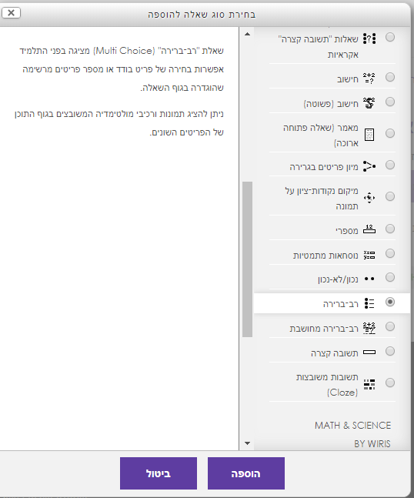
3. שאלת רב ברירה
בחירת בשאלת "רב – ברירה"
הוספה

Slide 16
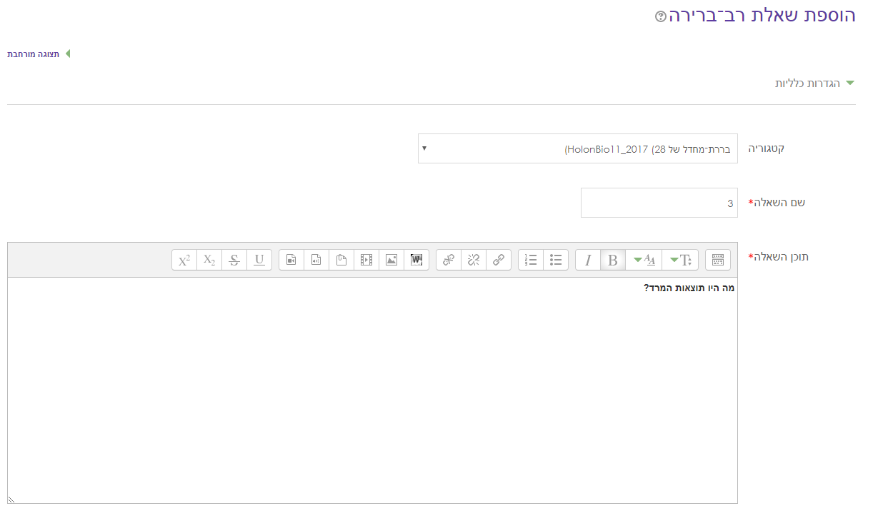
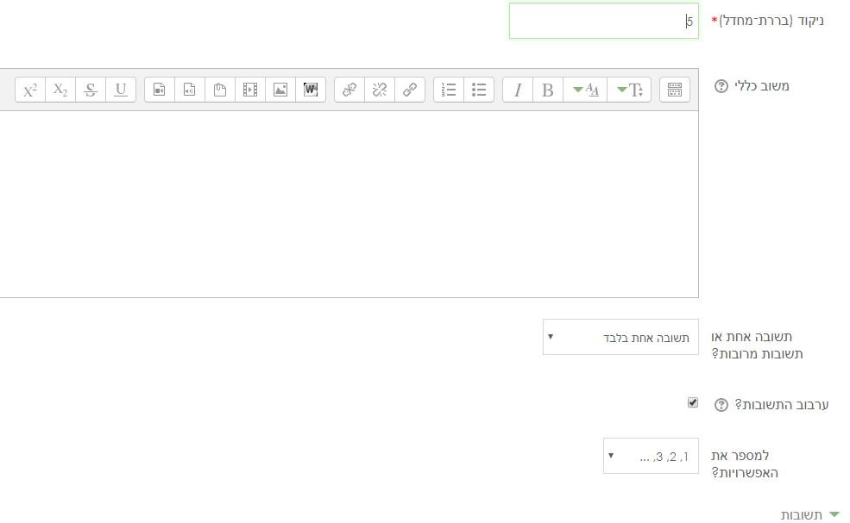
3. שאלת רב ברירה
שם השאלה – ניתן למספר
כתיבת השאלה
הוספת ניקוד
בחירה האם תשובה אחת נכונה או מספר תשובות נכונות
סמנו – V לערבוב השאלות
אפשרות למספר את השאלות

Slide 17
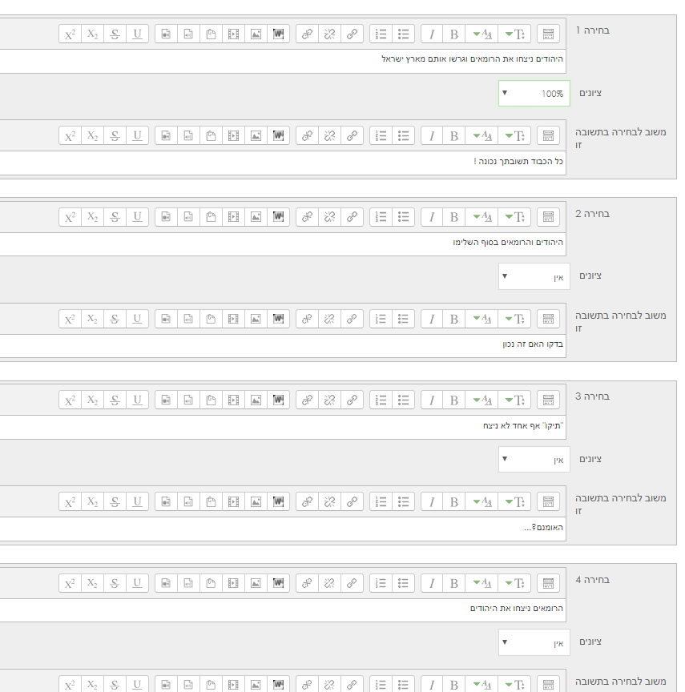
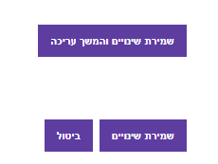
3. שאלת רב ברירה > ארגון התשובות
כתיבת אפשרות אחת לתשובה
היקוד עבור התשובה
משוב עבור מענה לתשובה זו
שמירה

Slide 18
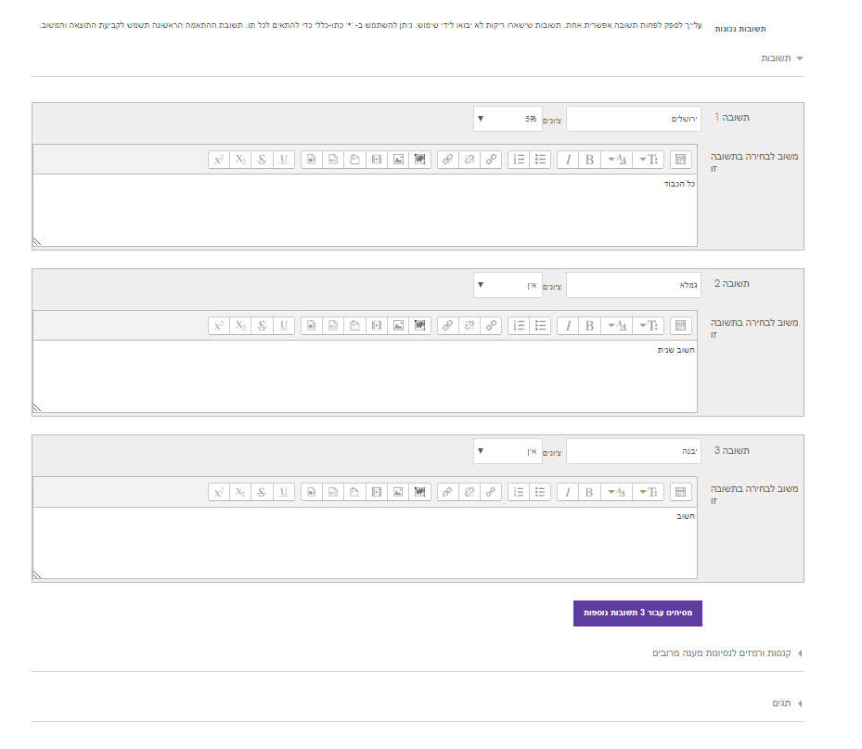
ניקוד עבור תשובה נכונה
4. שאלת רב ברירה> הגדרת מסיחים
הגדרות שאלה, תשובה נכונה ומסיחים
כתיבת התשובה הנכונה/ מסיחים
מסיחים
משוב
שמירה

Slide 19
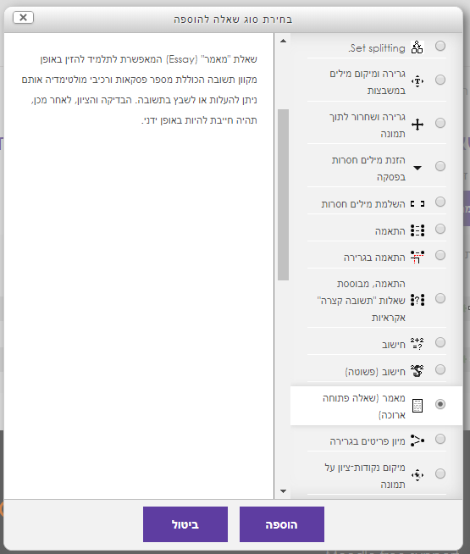
4. שאלת מאמר
שאלה פתוחה הדורשת בדיקת המורה והנחיות למתן ציון , מחוון.
הוספת רכיב "מאמר"
הוספה

Slide 20
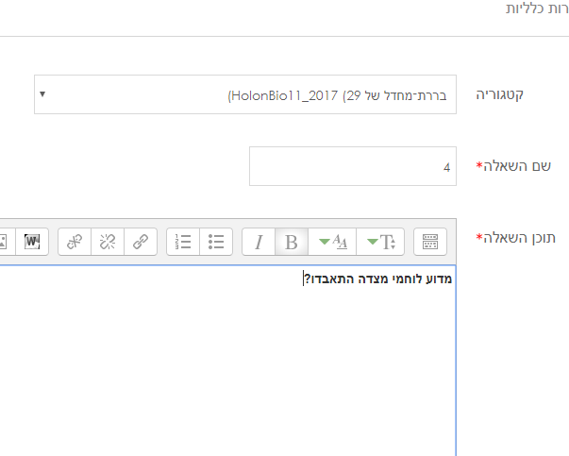
4. שאלת מאמר
שם השאלה
תוכן השאלה

Slide 21
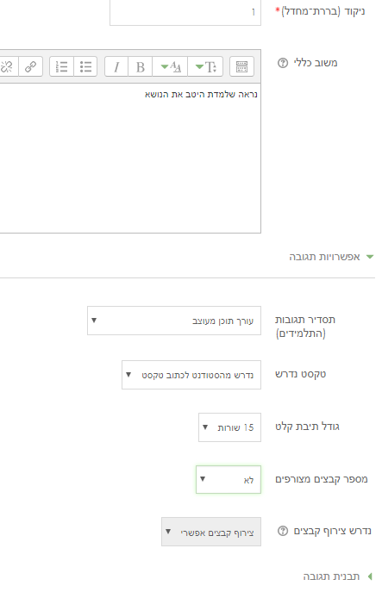
4. שאלת מאמר
ניקוד השאלה
משוב עבור השאלה
עורך טקסט
האם נדרש לכתוב טקסט
גודל תיבת הטקסט
אפשרות לצירוף קבצים
אופן תגובת התלמידים

Slide 22
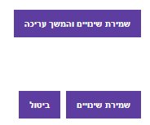
4. שאלת מאמר
ניקוד השאלה
משוב עבור השאלה
עורך טקסט
האם נדרש לכתוב טקסט
גודל תיבת הטקסט
אפשרות לצירוף קבצים
אופן תגובת התלמידים
שמירה

Slide 23
4. עריכת שאלות הבוחן
סיימתם ורציתם להוסיף שאלות, לערוך, לתקן להוסיף או להוריד.
צפייה מוקדמת במבחן
1. לחצו על השאלון
2. לחצו על ניהול
3. עברו לעריכת השאלות בבוחן

Slide 24
4. עריכת שאלות הבוחן
1. לחצו על הוספה
3. עריכת שאלה תתבצע בלחיצה עליה
נסדר את השאלות באמצעות גרירת החץ הארבע ראשי
2.
שאלה חדשה – יצירת שאלה
ממאגר שאלות – ממאגר קיים
שאלה אקראית מקטגוריה

Slide 25
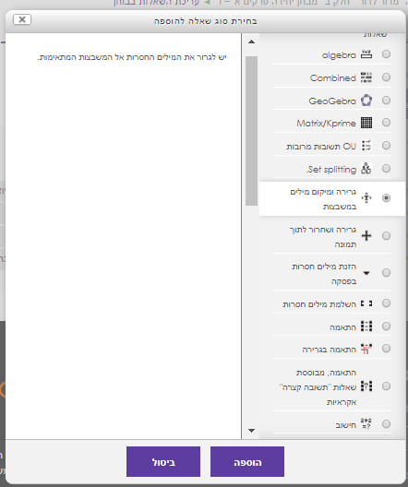
5. שאלת Cloze- גרירת מילים
ניתן להשתמש ברכיב שאלת Cloze בשפות: אנגלית/ צרפתית/ ערבית ולשון כסיכום פעיל לנושא או תירגול.
מותאם לילדים עם לקויות למידה, דרך פעילה לסיכום נושא הדורש הבנת הנקרא.
תירגול מושגים
הוספת רכיב גרירה ומיקום מילים
לחצו על הוספה

Slide 26
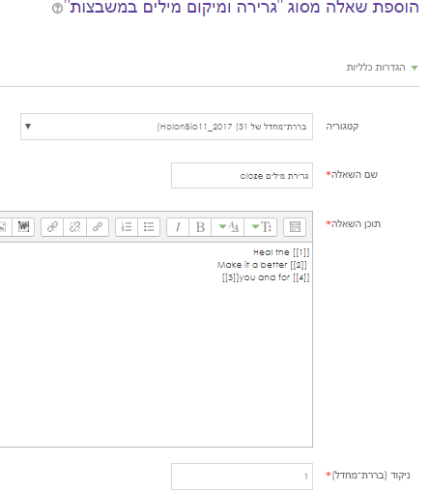
5. שאלת Cloze- גרירת מילים
הוספת שם השאלה
תוכן הטקסט להוספה.
היכן שחסרה מילה נוסיף סוגריים מרובעים כפולים [[2]] עם מספר לפי הסדר

Slide 27
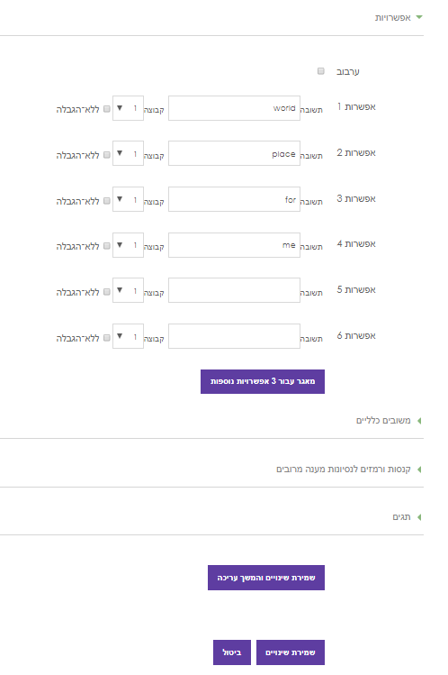
5. שאלת Cloze- גרירת מילים
הוספת המילה לפי המספור החסר במשפטים שרשמנו קודם
שמירה

